Slide 1
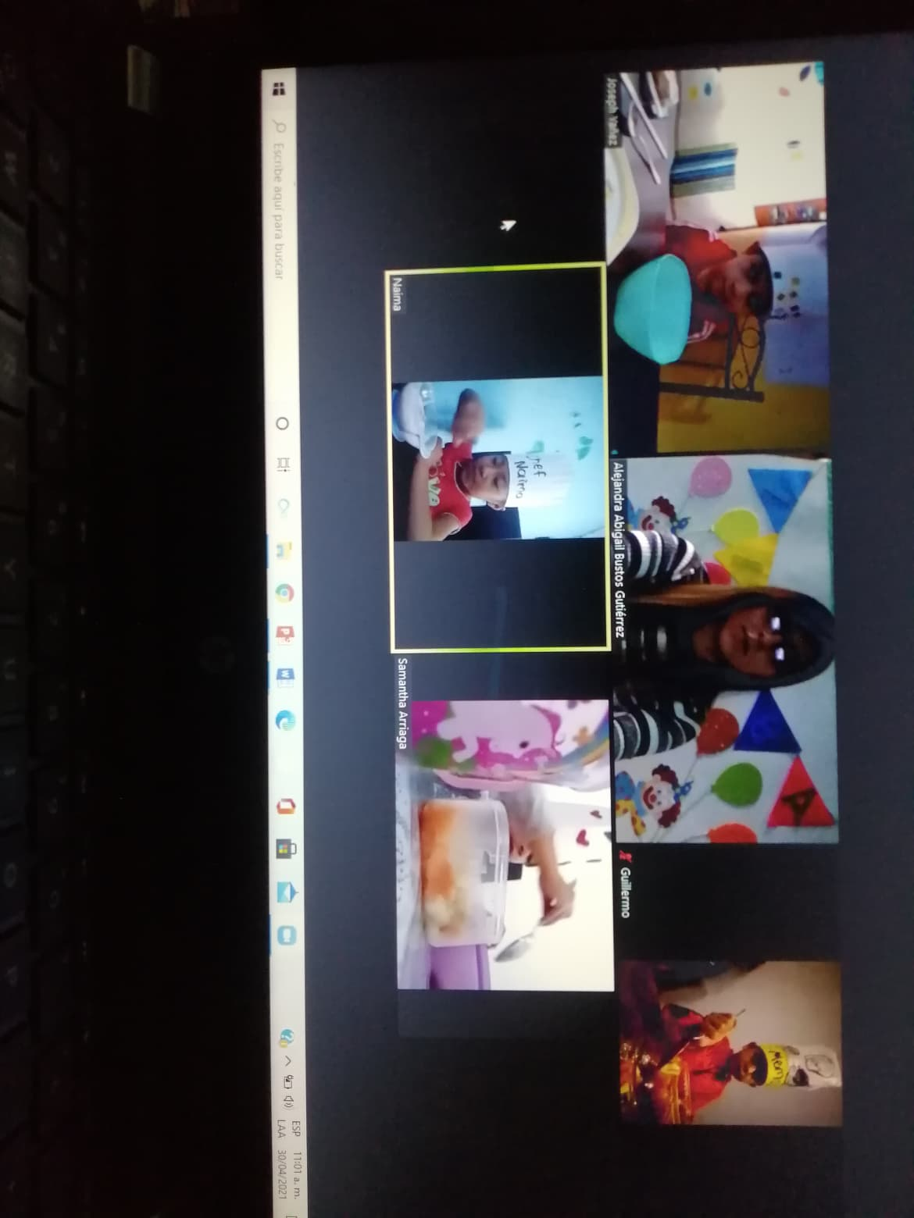
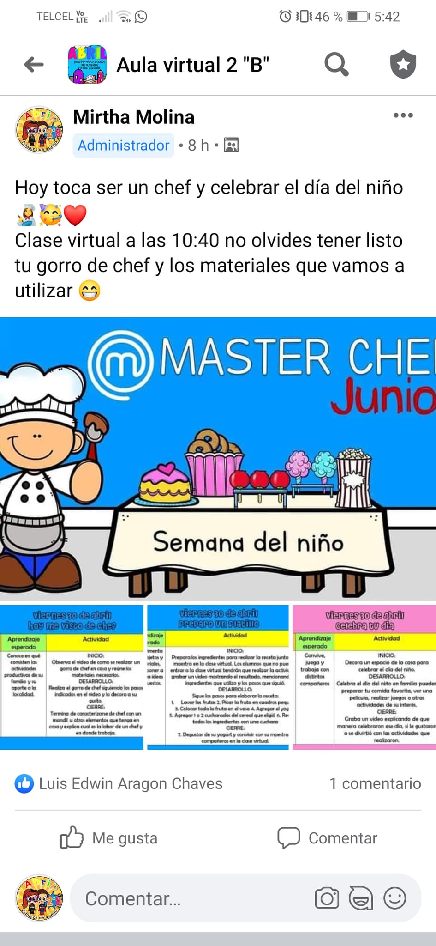
Diario
Día: Viernes 30 de abril del 2021
Estrategia: El día de hoy tuvimos la clase virtual tuvimos muy poca participación porque solo se conectaron 4 alumnos, para celebrar el día del niño realizamos 2 juegos, el primero fue el rey pide y el segundo fue adivinar la silueta de diferentes personajes de caricaturas y películas, después realizamos una receta de un yogurt de frutas y para finalizar la clase bailaron varias canciones. Considero que mi intervención docente fue buena, aplique diferentes actividades que a los alumnos les parecieron divertidas y mantuve una actitud positiva ante las actividades.

